Slide 1
Библиотеки Свердловской области:
год 2015

Slide 2
Контекст года
Указ Президента Российской Федерации от 25 апреля 2013 года № 417 «О подготовке и проведении празднования 70-й годовщины Победы в Великой Отечественной войне 1941–1945 годов»;
Указ Президента Российской Федерации от 12 июня 2014 года № 426 «О проведении в Российской Федерации Года литературы».
Notes:
Культурный контекст года определялся двумя главными событиями – 70 –я годовщина Победы в Великой Отечественной войне и Год культуры в России

Slide 3
Указа Президента Российской Федерации от 07 мая 2012 года № 597 «О мероприятиях по реализации государственной социальной политики»;
создание электронных каталогов библиотек Свердловской области и участие в формировании Регионального каталога библиотек Свердловской области (РКБ СО)
Notes:
Кроме того, продолжают действовать указы и постановления, уже известные библиотекам, работа по ним продолжается

Slide 4
Поручение Президента Российской Федерации от 24.08.2010 № Пр-2483, подготовленное по итогам заседания Совета при Президенте Российской Федерации по развитию информационного общества в Российской Федерации,
до 31.12.2015г. все муниципальные библиотеки должны быть оснащены компьютерным оборудованием и подключены к сети Интернет.
Notes:
О финансировании мероприятий по информатизации чуть позже

Slide 5
План мероприятий («дорожная карта») «Изменения в отраслях социальной сферы, направленные на повышение эффективности сферы культуры в Свердловской области», утвержденный постановлением Правительства Свердловской области от 26.02.2013г.
№ 224-ПП
Notes:
Региональные документы, подкрепляющие распоряжения федерального уровня

Slide 6
Областная целевая программа «Информационное общество Свердловской области» (2011–2015гг.);
в 54 муниципальных образованиях открыты 333 Центра общественного доступа к правовой и социально значимой информации

Slide 7
денежное поощрение лучшим муниципальным учреждениям культуры, находящимся на территориях сельских поселений в Свердловской области, и их работникам за счет иных межбюджетных трансфертов из федерального бюджета;
7 сельских библиотек и 8 работников сельских библиотек.;
размер поощрения для каждого учреждения составил 100,0 тыс. рублей, для каждого работника – 50,0 тыс. рублей.
Notes:
Сельские библиотеки и работники сельских библиотек получают дополнительное финансирование на конкурсной основе

Slide 8
«О премиях Губернатора Свердловской области в культурно-досуговой, библиотечной и музейных сферах»
В целях сохранения и развития культурного потенциала Свердловской области, содействия развитию культурно-досуговой, библиотечной и музейной сфер были учреждены 12 премий Губернатора Свердловской области в указанных областях деятельности в размере 40 тыс. рублей каждая (Указ Губернатора Свердловской области от 14 марта 2013 года № 131-УГ )
Notes:
4 из 12 премий – наши, библиотечные, имена лауреатов на следующих слайдах

Slide 9
Лауреаты 2015
Премия «За значительный вклад в сохранение и развитие библиотечной сферы» (премия им. А. Н. Бычковой) - Бартова Светлана Федоровна – директор МБУК «Публичная библиотека» Новоуральского ГО
Премия «За успехи в разработке и внедрении инновационных проектов в библиотечной сфере»: Листратенко Елена Александровна – зам. директора по работе с детьми ЦГДБ МБУК «ЦБС» Серовского ГО

Slide 10
Лауреаты 2015
Федорова Наталья Александровна – зав. отделом обслуживания ЦРБ МБУК Артемовского ГО «ЦБС»
Марчук Людмила Петровна – зав. отделом МУК Талицкого ГО Библиотечно-информационный центр «Горбуновская сельская библиотека им. Ф. Ф. Павленкова»

Slide 11
Библиотечная сеть Свердловской области
На 01.01.2016 года сеть общедоступных библиотек Свердловской области насчитывает 866 библиотек,
из них 4 государственных и 862 муниципальных;
581 расположена в сельской местности (67 %);
Число детских библиотек – 93 (10,7 % от общего числа муниципальных библиотек)
Notes:
Библиотеки Свердловской области по итогам 2015 года в цифрах и фактах выглядят следующим образом:

Slide 12
Сокращение сети
По сравнению с прошлым годом количество библиотек уменьшилось на 12 единиц;
сеть детских библиотек сократилась
на 1 единицу,
сельских – на 7 единиц.
Notes:
Продолжается процесс оптимизации сети муниципальных библиотек, который обусловлен сокращением неэффективных расходов
(слияние библиотек, закрытие сельских библиотек в малонаселенных пунктах)

Slide 13
По данным Министерства культуры РФ за 2014 год
По количеству общедоступных библиотек Свердловская область занимает первое место в УрФО;
по объему фонда, количеству пользователей и количеству книговыдач - второе место (1-ое - Челябинская обл.);
по количеству поступлений в фонд на 1 тыс. жителей – третье место (129 экз.);
общероссийский показатель – 149 экз. на 1 тыс. жителей
Notes:
Справедливое сравнение – с ближайшими соседями, библиотеками других регионов Урала

Slide 14
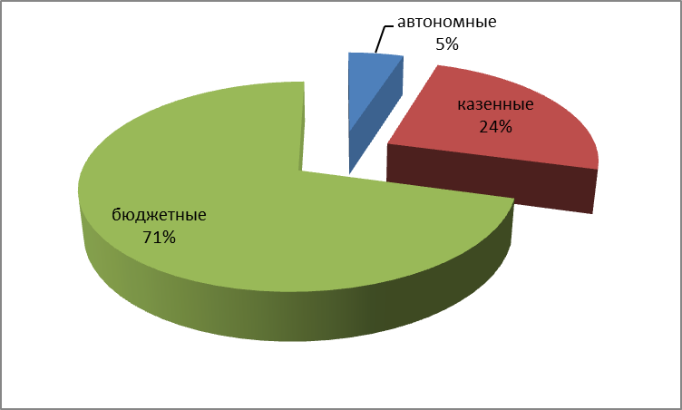
3 типа учреждений
Notes:
Большинство библиотек имеют статус бюджетного учреждения, казенных -

Slide 15
Большинство муниципальных библиотек – 612 (71 %) – являются самостоятельными юридическими лицами;
250 библиотек (29 %) входят в состав учреждений культурно-досугового типа

Slide 16
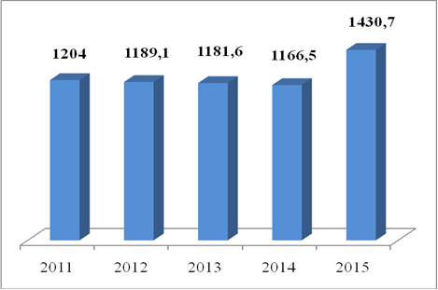
Число зарегистрированных пользователей, тыс. человек

Slide 17
Количество пользователей библиотек
Из 94 муниципальных образований в 44 наблюдается увеличение числа пользователей библиотек;
Наибольший рост отмечается в ГО Богданович (+2,2 тыс. чел., прирост 18 %), МОБ г. Екатеринбурга (+30,3 тыс. чел., прирост 12 %), ГО Карпинск (+4,8 тыс. чел., прирост 41 %), ГО Ревда (+3,6 тыс. чел., прирост 15 %).

Slide 18
Количество пользователей библиотек
Уменьшение количества пользователей наблюдается в 15 из 94 муниципальных образований:
в ГО Верхний Тагил (-1,8 тыс. чел.; снижение на 33 %), МО «Город Ирбит» (-1,2 тыс. чел.; снижение на 10 %), Североуральский ГО (- 1,6 тыс. чел., или 10%), Сосьвинский ГО (- 2,3 тыс. чел.; на 43 %).

Slide 19
Обслуживание пользователей - инвалидов
Библиотечные пункты Свердловской областной специальной библиотеки для слепых открыты при муниципальных библиотеках Свердловской области - 101 договор;
количество пользователей-инвалидов в муниципальных библиотеках Свердловской области – 4 725 человек, количество посещений – 34 881 человек.

Slide 20
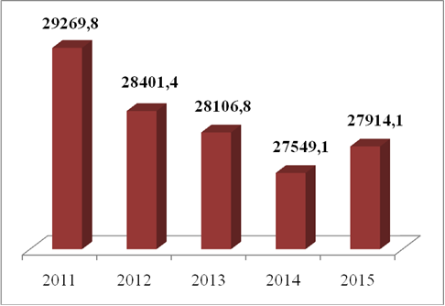
Книговыдача, тыс. экземпляров

Slide 21
на 6 процентов по сравнению с 2014 годом увеличился показатель, характеризующий охват населения библиотечным обслуживанием, и составил 33,1 %;
более низкие показатели в городских округах Верхнее Дуброво, Верх-Нейвинском, Ивдельском, Среднеуральском, ЗАТО Свободный и Калиновском сельском поселении.

Slide 22
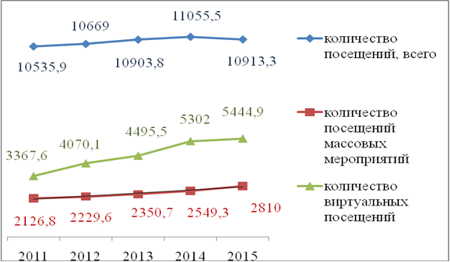
Количество посещений библиотек, тыс. человек

Slide 23
Снижение числа посещений
Снижение числа посещений зафиксировано в 29 из 94 муниципальных образований (31%);
Н. Тагил (-192,5 тыс.; 26 %), ГО Карпинск (-156,5 тыс.; 68 %), Тугулымский ГО (-15 тыс.; 10 %), Верхотурский ГО (-1,7 тыс.; 2,6%).
неправильный подсчет посещений в 2014г.

Slide 24
Снижение числа посещений
В связи с ремонтными работами снизились показатели в библиотеках ГО Дегтярск (-0,8 тыс.; 1,6 %), ГО Богданович (-0,6 тыс.; 0,5 %), ГО Среднеуральск (-1,7 тыс.; 5,4 %) и Тавдинского ГО (-0,6 тыс.; 0,4 %);
В связи с реорганизацией и оптимизацией сети, переездом в другие помещения уменьшилось число посещений в Талицком ГО (-43,4 тыс.; 16%), Сосьвинском ГО (-32,3 тыс.; 54%), МО «Город Ирбит» (-53,8 тыс.; 35%), ГО В.Тагил (-14 тыс.; 23,7%), Камышловском ГО (-0,2 тыс.; 0,2%).

Slide 25
Рост числа посещений
в 38 муниципальных образованиях;
наибольший прирост: МОБ г. Екатеринбурга (+59,9 тыс. чел., 3,4 %), Верхнесалдинский ГО (+37,6 тыс., 48 %), Кушвинский ГО (+26,4 тыс., 26 %), Ивдельский ГО (+23,4 тыс., 31 %), ГО Первоуральск (+23,3 тыс., 5,5 %).

Slide 26
Средняя посещаемость по муниципальным библиотекам Свердловской области в 2015 г. составила 9 посещений одного пользователя в год,
В городских округах – 8,9 (снизилась);
в муниципальных районах – 10,7 (выросла)

Slide 27
Информатизация: финансирование
10 муниципальных образований, имеющие низкий уровень оснащенности библиотек компьютерным оборудованием и доступом к сети Интернет, получили за счет средств федерального бюджета в общем объеме 1358,674 тыс. рублей;
19 муниципальных образований, прошедших конкурсный отбор, получили субсидии областного бюджета в общем объеме 4500,0 тыс. рублей.

Slide 28
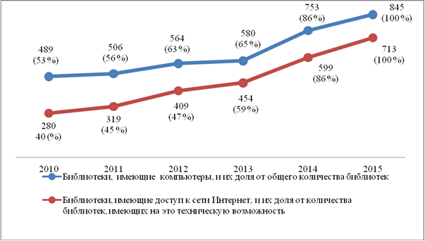
Уровень информатизации государственных и муниципальных библиотек

Slide 29
общий объем электронных каталогов государственных и муниципальных библиотек составляет 2598,6 тыс. библиографических записей;
отражено около 64% библиотечных фондов;
прирост объема электронных каталогов библиотек Свердловской области - 20 % за год

Slide 30
Региональный каталог библиотек Свердловской области
Каталогизацией в собственной АБИС OPAC-Global занимаются 3 библиотеки, включая СОУНБ;
каталогизацию в удаленном режиме в АБИС OPAC-Global, принадлежащей СОУНБ, ведут 35 библиотек;
в САБ ИРБИС работают 58 библиотек;
в системе МАРК – 1 библиотека

Slide 31
Качество РКБ СО
Наибольшее количество записей в 2015 году было создано муниципальными библиотеками Красноуфимска, Кушвы, Полевского, Красноуральска, Сысерти, Петрокаменского, Качканара, Краснотурьинска, Верхней Туры, Богдановича.
массовая формализованная проверка библиографических записей – 116 тыс. записей с ошибками, устранены к декабрю 2015 г.

Slide 32
Оцифровка библиотечных фондов
25 муниципальных библиотек: Алапаевск, Верхняя Пышма, Верхотурье, Каменск-Уральский, Нижний Тагил, Сысерть, Верхняя Синячиха, Артемовский, Березовский, Верхняя Салда, Заречный, Ирбит, Камышлов, Карпинск, Качканар, Краснотурьинск, Красноуральск, Красноуфимск, Кушва, Нижняя Салда, Первоуральск, Реж, Североуральск, Серов, Тугулым.

Slide 33
Проблемы оцифровки документов
отсутствие в фондах достаточного количества документов, не подпадающих под действие авторского права,
отсутствие сканирующего оборудования и квалифицированных кадров;
отсутствие программного обеспечения для распознавания текстов отсканированных документов;
отсутствие собственной системы хранения и поиска данных, ограниченность дискового пространства, предоставляемого бесплатными сервисами.

Slide 34
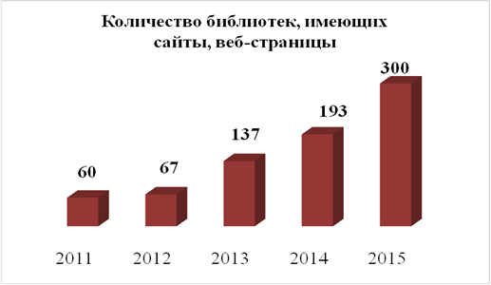
300 библиотек имеют собственные Интернет-сайты и веб-страницы

Slide 35
Комплектование библиотечных фондов
количество экземпляров новых поступлений в библиотечные фонды на 1000 человек населения составило 88 (норматив – 250 экземпляров);
самое низкое значение показателя за последние годы;
при росте средней стоимости изданий сократились расходы на комплектование библиотечных фондов.

Slide 36
Библиотечные фонды
Сохраняется тенденция уменьшения абсолютной величины библиотечного фонда,
выбытие документов фонда почти в два раза превышает количество новых поступлений.
Доля расходов на комплектование в общей объеме расходов библиотек – 3%

Slide 37
Библиотечные фонды
Об увеличении финансирования комплектования фондов печатной продукцией в своих отчетах сообщили всего 2 библиотеки:
Центральная библиотека Таборинского сельского поселения (целевое финансирование из средств учредителя)
Центральная библиотека Каменского городского округа (645,82 тыс. руб., что на 38 % больше, чем в 2014)

Slide 38
Библиотечные фонды
Норматив ЮНЕСКО (250 документов в год на 1000 жителей) выполнен в 7 библиотеках: Калиновского сельского поселения, пгт. Махнево, п. Пелым, ЦБС Североуральского городского округа, с.Таборы, п. Шаля и ЦБС г. Каменска-Уральского;
минимум - 2 документа на 1000 жителей - в Пышминском ГО

Slide 39
Возможности МБА
6699 заказов - выдача 6112 экз.;
7399 электронных копий
(1105 источников);
154 абонента !

Slide 40
Виртуальный читальный зал Белинки
20 муниципальных библиотек, включая МОБ г. Екатеринбурга, были подключены как виртуальные читальные залы СОУНБ им. В. Г. Белинского, к ЭБС «Издательство «Лань».
доступны более 35 тысяч книг и более 200 экземпляров различных журналов;
в декабре 2015 года подключены к ЭБС «Знаниум» издательства «Инфра-М».

Slide 41
новая система обслуживания компании «КонсультантПлюс» (через сеть Интернет);
Алапаевск, Артемовск, Арти, Богданович, Верхняя Синячиха, Ирбит, Камышлов, Кушва, Невьянск, Первоуральск, Полевской, Верхняя Пышма, Реж, Североуральск, Сухой Лог, Сысерть, Талица, Тугулым, Шаля = 20 библиотек

Slide 42
самые активные библиотеки:
Богданович, Ирбит, Каменск-Уральский, Камышлов, Кушва, Новоуральск, Сысерть, Тугулым, Шаля и Екатеринбург (Муниципальное объединение библиотек)
наличие статических IP-адресов ПК - обязательное условие подключения к удаленным лицензионным ресурсам, Национальной электронной библиотеке

Slide 43
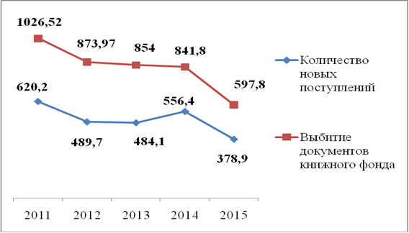
Обновляемость фонда, тыс. экземпляров

Slide 44
Кадры муниципальных библиотек
62 % имеют профессиональное образование;
количество молодых сотрудников в возрасте до 30 лет - 11 %,
сотрудники, имеющие возраст от 55 лет и старше, – 26 % от основного персонала;
в возрасте от 30 до 55 лет – 64 % сотрудников.

Slide 45
Всероссийская акция в поддержку чтения «Библионочь–2015»
в акции приняли участие 329 учреждений Свердловской области из 73 муниципальных образований: 321 муниципальная библиотека, 4 областные;
к проведению совместных мероприятий библиотеками были привлечены 712 партнеров;
гостями и участниками «Библионочи-2015» стали более 29 тыс. жителей города и области

Slide 46
День чтения 9 октября 2015 года
Акция прошла во всех муниципальных образованиях, расположенных на территории Свердловской области.
Специальные площадки, где известные и успешные люди - политики, художники, артисты, писатели, музыканты, телеведущие, общественные деятели и спортсмены, рассказывали детям и молодежи о своих любимых книгах, читали отрывки из них и обсуждали прочитанное.

Slide 47
День чтения
книжная выставка «Территория тотального чтения!» в здании Правительства Свердловской области;
благотворительная акция «Подари книгу!» по сбору новой литературы для социальных учреждений – детских домов, домов-интернатов для престарелых и инвалидов, центров социальной помощи семье и детям, центров социального обслуживания населения и других. Одна из площадок благотворительной акции «Подари книгу!» была организована в Резиденции Губернатора Свердловской

Slide 48
День чтения
В рамках акции на 660 площадках было проведено 1092 мероприятия, которые посетили 47021 человек.
В рамках акции «Подари книгу!» собрано более 600 книг.

Slide 49
Молодежный интернет-фестиваль «Book-Net»
Проект Свердловской областной библиотеки для детей и юношества
конкурс рекламы книги в цифровом формате
118 коллективных и индивидуальных работ из 13 городов и поселков Свердловской, Оренбургской, Самарской областей и Сыктывкара.
7 участников вошли в число победителей

Slide 50
Межрегиональный интернет-конкурс электронных читательских дневников «Книжный шкаф поколения Next»
287 читателей из библиотек 26 субъектов РФ;
Самые активные регионы, наибольшее число участников: Свердловская, Новосибирская, Нижегородская, Самарская области.
Наибольшее количество участников, победителей и лауреатов конкурса – в библиотеках Екатеринбурга и Новоуральска,
активны также читатели библиотек Каменска-Уральского, Ирбита, Алапаевска.

Slide 51
11-й Городской праздник книги и чтения «Читай, Екатеринбург!»
Международный фестиваль фантастики «Аэлита» (в 31 раз, начиная с 1981 года);
VI Региональный фестиваль неПрочитанных книг;
Крапивинский фестиваль (209 работ из 13 стран), прошел в 6-й раз;
8-й Екатеринбургский книжный фестиваль;

Slide 52
Нижний Тагил: 10-й городской открытый конкурс детского литературного творчества «Серая Шейка»,
Сысерть: интернет-ресурс «Литературная карта Сысерти»;
библиотеки Алапаевского городского округа - проект «Читающий автобус»,

Slide 53
Городской молодежный проект «БиблиоTime», фестиваль «Фантастические миры «закрытого» города» - Новоуральск,
сельская библиотека Галкинского поселения - молодежный флэшмоб «Читай всегда, читай везде»;
городской фестиваль интеллектуального чтения «Шрифт Ариадны» Верхняя Пышма;

Slide 54
Массовые мероприятия
Посещения массовых мероприятий в 2015 году составило 2648,1 тыс.,
доля посещений массовых мероприятий составляет 25,7 процентов от общего количества посещений библиотек,
рост на 2,6 % в год

Slide 55
«Чтение – это вопрос национальной безопасности. В читающей стране иной способ восприятия мира, иная производительность труда, возможности для работы и многое другое. Чтение – вещь фундаментальная. И у нас, на Урале, этот фундамент есть»
П.В. Креков, министр культуры Свердловской области

